Slide 1
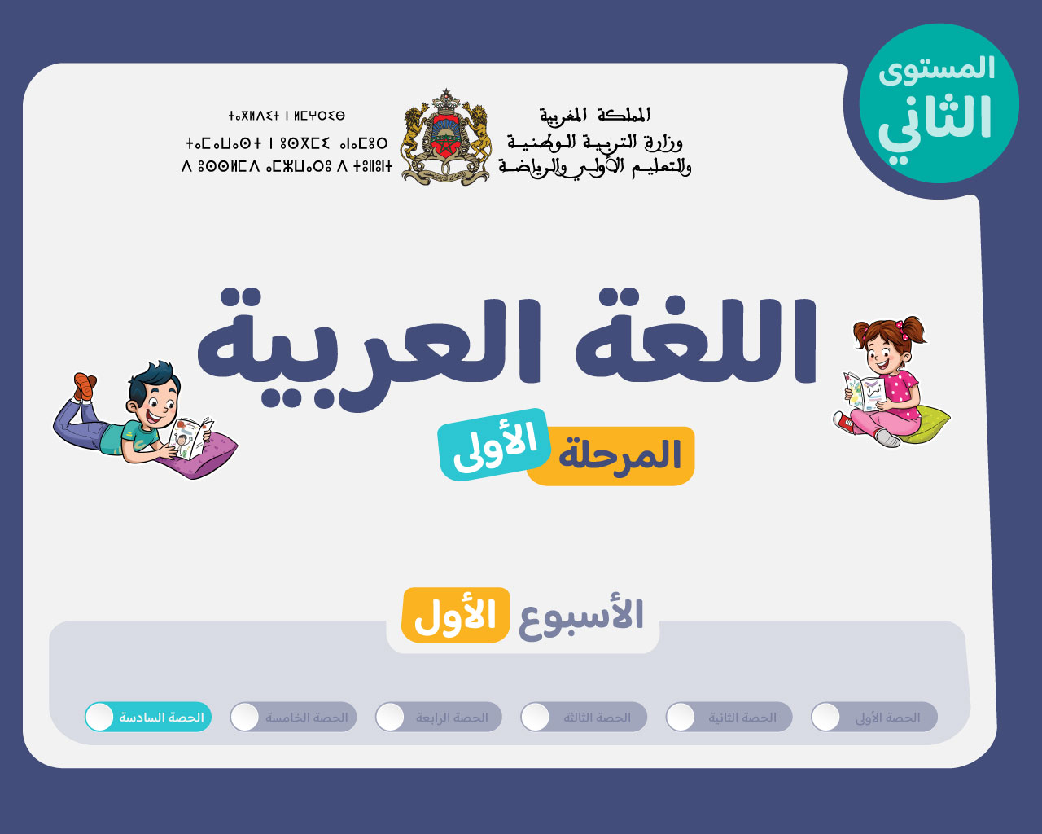

Slide 2






تعيين تلميذ(ة) للإجابة
توجيهات و شرح التعليمات
عرض فيديو
المرور بين الصفوف للمساعدة و تصحيح الإنجازات
عمل في ثنائيات
نهاية الشريط، المرور إلى الشريحة الموالية

Slide 3

تنظيم حصص الأسبوع
اليوم 4 -
اليوم1 -
أنشطة اعتيادية
قراءة : استثمار النص
الاستماع والتحدث : الإنتاج
تمارين كتابية: البنيات اللغوية
أنشطة اعتيادية
معجم
الاستماع والتحدث
الطلاقة
اليوم 5 -
اليوم 2 -
أنشطة اعتيادية
الاستماع والتحدث : إعادة الإنتاج
قراءة: استخلاص العبرة
تعبير كتابي
إملاء 2/2
أنشطة اعتيادية
الاستماع والتحدث : عناصر الحكاية
القراءة استراتيجية المفردات
خط ونقل
اليوم 6 -
اليوم 3 -
أنشطة اعتيادية الطلاقة: توليف ودعم
توليف ودعم
قراءة إثرائية
أنشطة اعتيادية
الاستماع والتحدث : البنية السردية / لعب الأدوار
قراءة: استراتيجية الفهم
إملاء ½

Slide 4



هيكلة حصة اليوم
نشيد : «صديقي»
كلمات بصرية
توليف ودعم
شبكة الكلمة – استراتيجية الفهم – المذكر والمؤنث – الجملة الاسمية – التعليق على صورة
الدودة القارئة: التوقع والتحقق

Slide 5

عند نهاية الحصة
على الأقل % 80 من المتعلمين سيكونون قادرين على:
قراءة فقرات بطلاقة، والإجابة على أسئلة الفهم.
استثمار التعلمات السابقة لإنجاز تمارين تطبيقية.
قراءة وفهم قصة جديدة

Slide 6



اختتام الحصة
قراءة إثرائية
أنشطة التوليف والدعم
الطلاقة
النشاط الاعتيادي
مرحبا بكم . سننطلق في حصة اللغة العربية .

Slide 7



اختتام الحصة
قراءة إثرائية
أنشطة التوليف والدعم
الطلاقة
النشاط الاعتيادي
قبل أن نبدأ حصة اليوم سأخبركم عن شروط الحصول على نجمة التميز. في كل حصة سيفوز ثلاثة منكم بالنجمة.
أُنْصِتُ وأَنْتَبِهُ جَيِّدا للدَّرْسِ.
دونَ أَن أَقِف، أَرْفَعُ أُصْبُعي لِلْإجابَةِ.

Slide 8
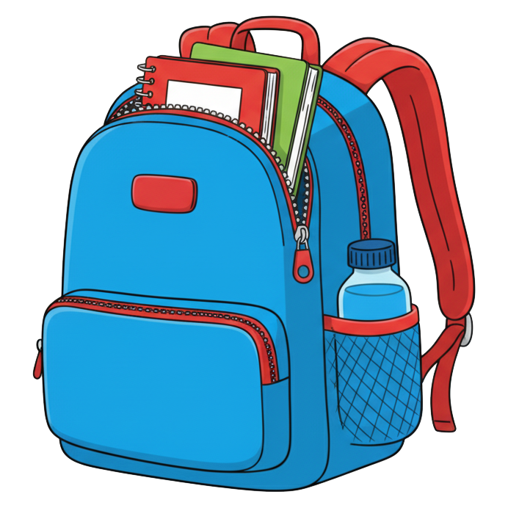
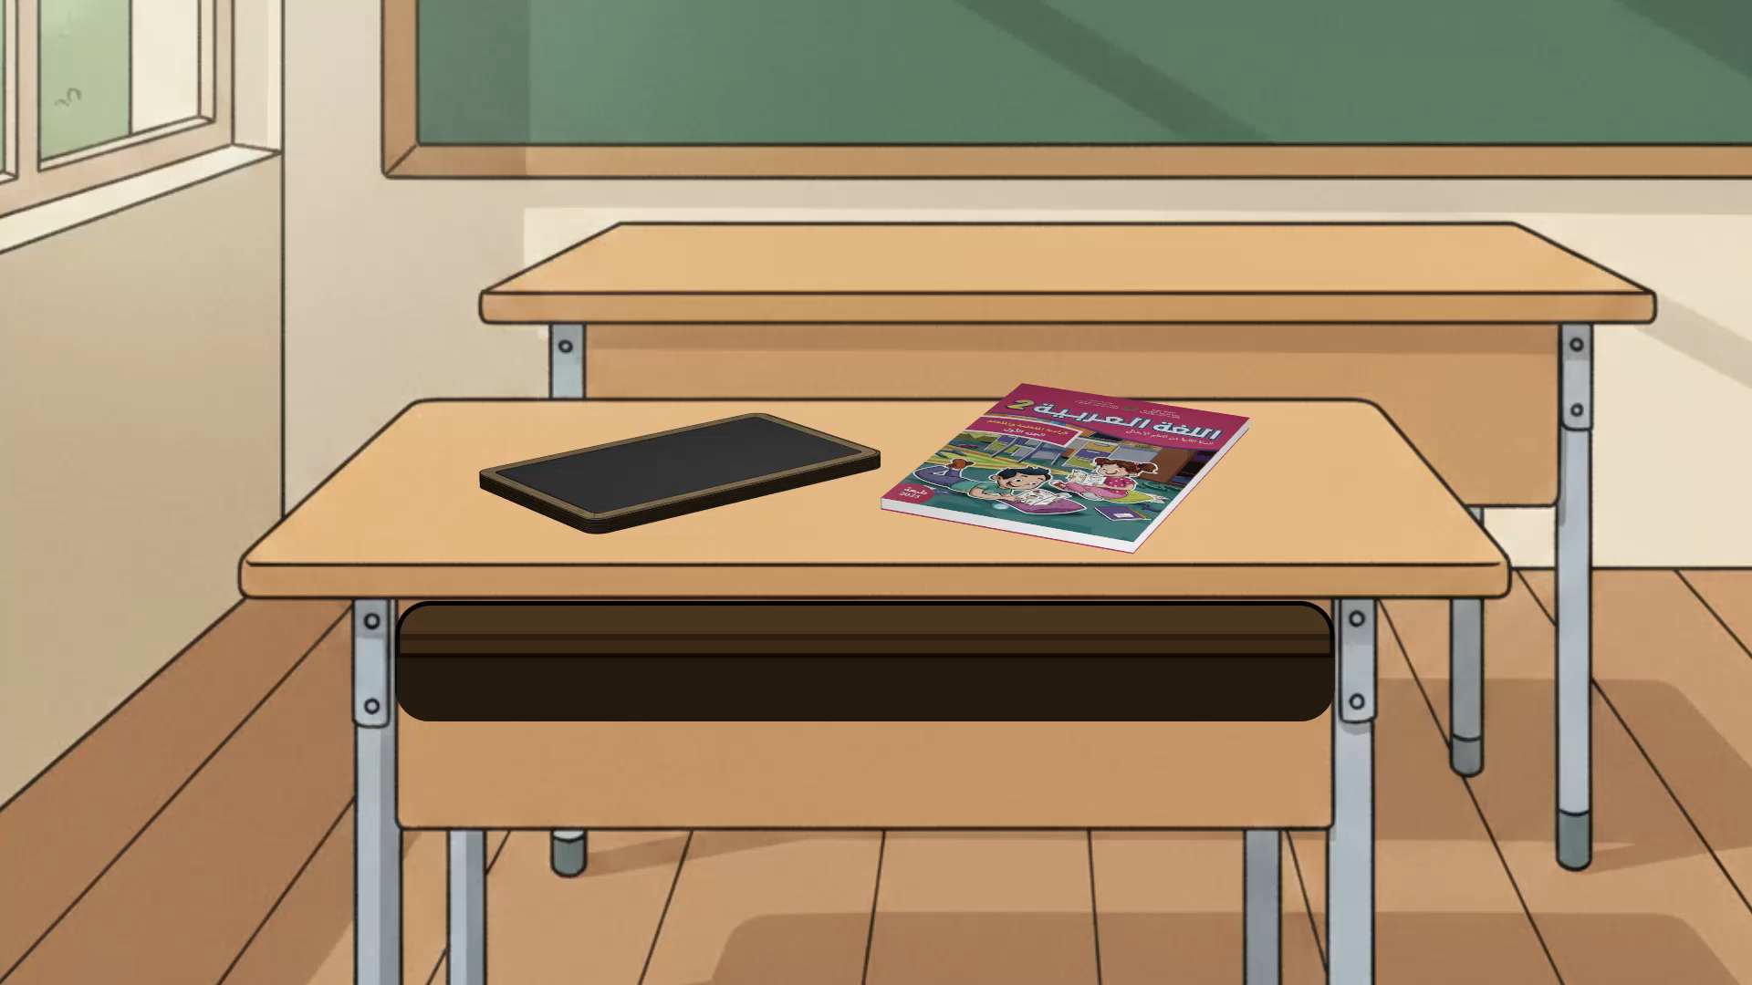
اختتام الحصة
قراءة إثرائية
أنشطة التوليف والدعم
الطلاقة
النشاط الاعتيادي
ضعوا اللوحة والكراسة في القمطر.

Slide 9


النشاط الاعتيادي
- 01 النشاط الاعتيادي
نشيد : «صديقي»
كلمات بصرية

Slide 10
اختتام الحصة
قراءة إثرائية
أنشطة التوليف والدعم
الطلاقة
النشاط الاعتيادي
صححوا الواجب المنزلي.
جَـــدْوَلٌ
مِــــذْياعٌ
فَهْــــــدٌ
غَــــضِـــــبَ

Slide 11

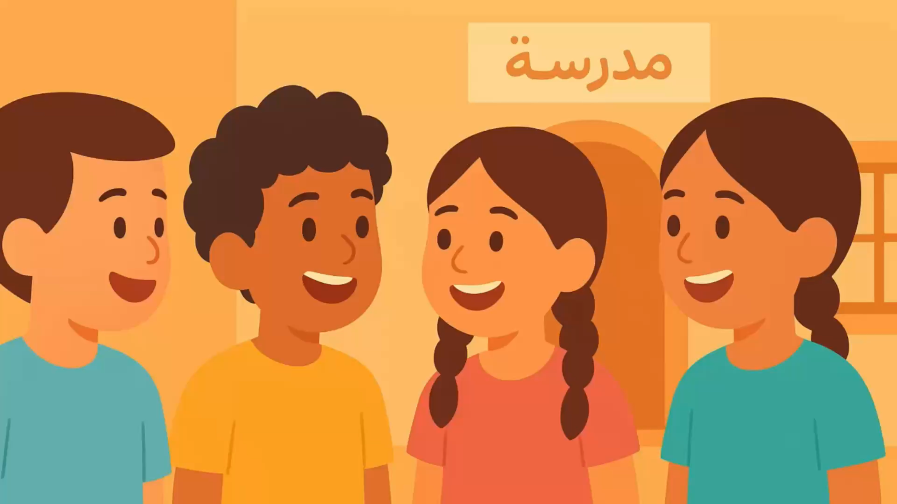
اختتام الحصة
قراءة إثرائية
أنشطة التوليف والدعم
الطلاقة
النشاط الاعتيادي
أنشدوا

Slide 12

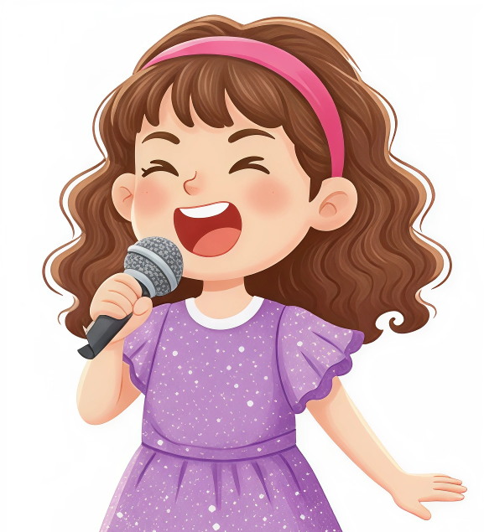
اختتام الحصة
قراءة إثرائية
أنشطة التوليف والدعم
الطلاقة
النشاط الاعتيادي
من يقوم للإنشاد؟

Slide 13
اختتام الحصة
قراءة إثرائية
أنشطة التوليف والدعم
الطلاقة
النشاط الاعتيادي
لنقرأ معا
فَقَدْ
عَلى
إِلى
أَمّا
أَنْ
بِما أَنَّ
يَوْمٌ

Slide 14
اختتام الحصة
قراءة إثرائية
أنشطة التوليف والدعم
الطلاقة
النشاط الاعتيادي
تحدي الكلمات البصرية؛ من يقرأ؟ الفائز من قرأ بسرعة ودون أي خطأ.
فَقَدْ
عَلى
إِلى
أَمّا
أَنْ
بِما أَنَّ
يَوْمٌ

Slide 15

طلاقة
- 02 طلاقة
توليف ودعم

Slide 16
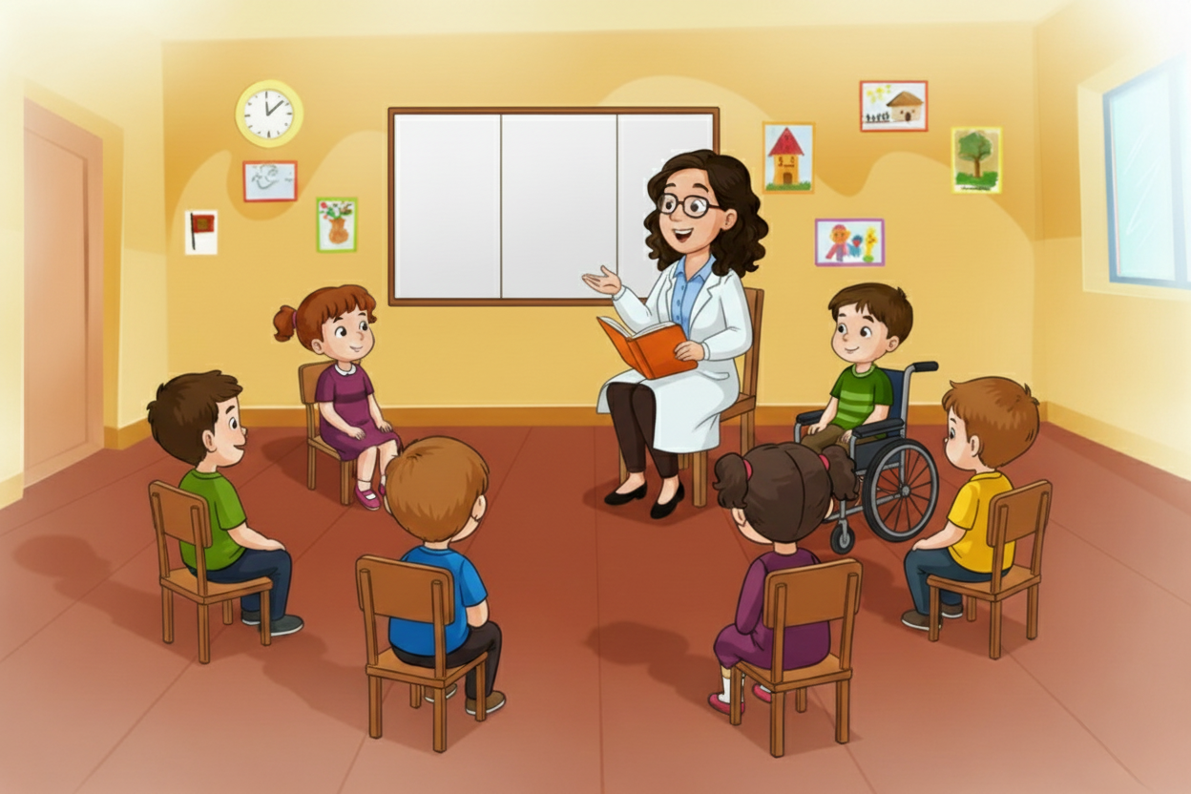
إختتام الحصة
قراءة إثرائية
أنشطة التوليف والدعم
الطلاقة
النشاط الاعتيادي
ستتدربون على قراءة كلمات زائفة وقراءة فقرات

Slide 17
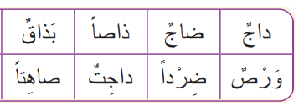
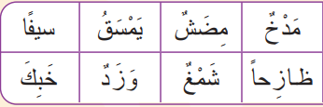
إختتام الحصة
قراءة إثرائية
أنشطة التوليف والدعم
الطلاقة
النشاط الاعتيادي
من يقرأ الكلمات. (يختار المتعلم مجموعة واحدة.)

Slide 18
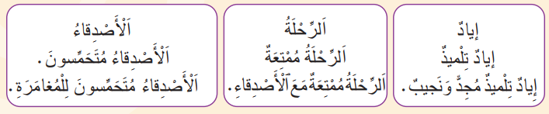
إختتام الحصة
قراءة إثرائية
أنشطة التوليف والدعم
الطلاقة
النشاط الاعتيادي
من يقرأ؟ يقرأ التلميذ أولا الكلمات ثم يختار إحدى الفقرات.

Slide 19
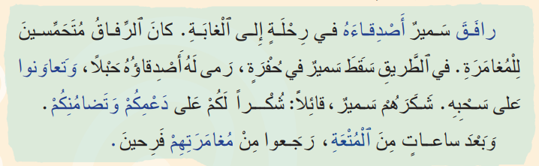
إختتام الحصة
قراءة إثرائية
أنشطة التوليف والدعم
الطلاقة
النشاط الاعتيادي
تابعوا معي. سأقرأ النص.

Slide 20
إختتام الحصة
قراءة إثرائية
أنشطة التوليف والدعم
الطلاقة
النشاط الاعتيادي
نقرأ معا؛ أنا أقرأ وأنتم تُرددون بعدي.

Slide 21

إختتام الحصة
قراءة إثرائية
أنشطة التوليف والدعم
الطلاقة
النشاط الاعتيادي
خدوا كراساتكم؛ اقرؤوا النص قراءة هامسة – سأمر بين الصفوف لمساعدتكم.

Slide 22

إختتام الحصة
قراءة إثرائية
أنشطة التوليف والدعم
الطلاقة
النشاط الاعتيادي
الآن ستجيبون عن بعض الأسئلة. كم مرة ذكرت كلمة "مغامرة" في الفقرة؟ صححوا
2

Slide 23
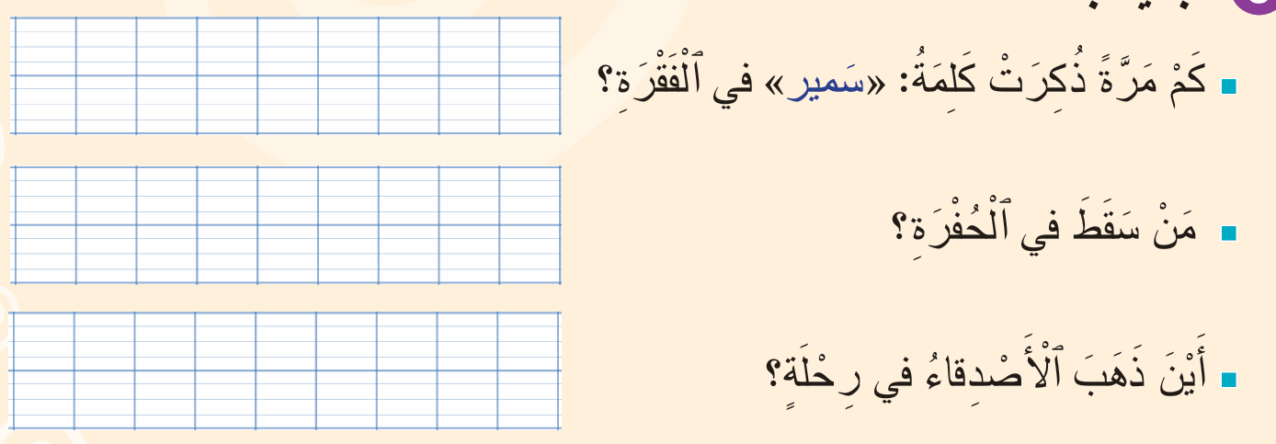
إختتام الحصة
قراءة إثرائية
أنشطة التوليف والدعم
الطلاقة
النشاط الاعتيادي
من سقط في الحفرة؟ صححوا
سَميرُ هُوَ ٱلَّذي سَقَطَ في ٱلْحُفْرَةِ.

Slide 24
إختتام الحصة
قراءة إثرائية
أنشطة التوليف والدعم
الطلاقة
النشاط الاعتيادي
أين ذهب الأصدقاء في رحلة؟ صححوا
ذَهَبَ ٱلْأَصْدِقاءُ في رِحْلَةٍ إلى ٱلْغابَةِ.

Slide 25

أنشطة التوليف والدعم
- 03 أنشطة التوليف والدعم
شبكة الكلمة – استراتيجية الفهم – المذكر والمؤنث – الجملة الاسمية – التعليق على صورة

Slide 26
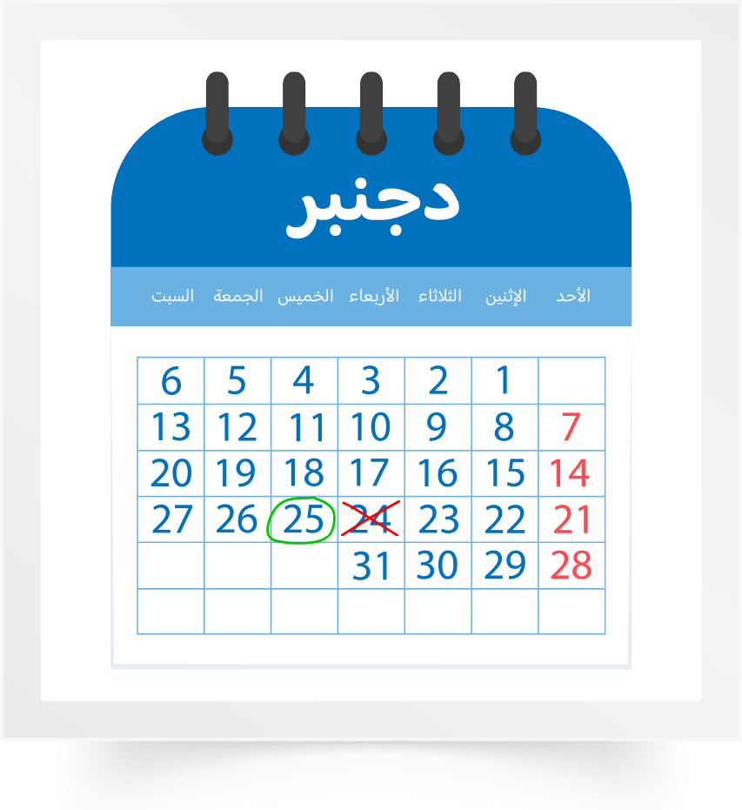
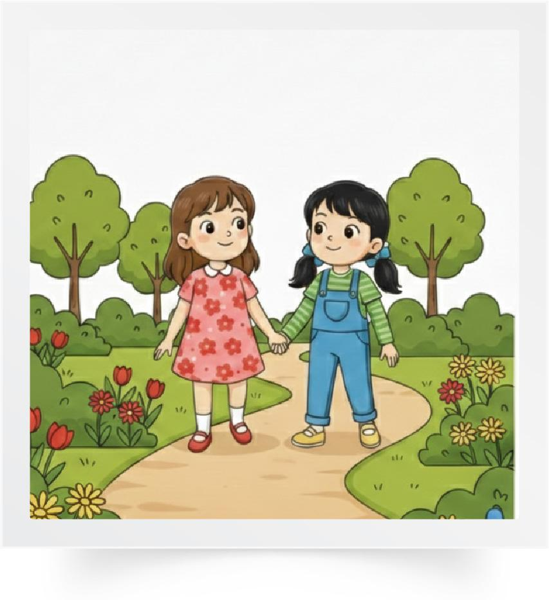



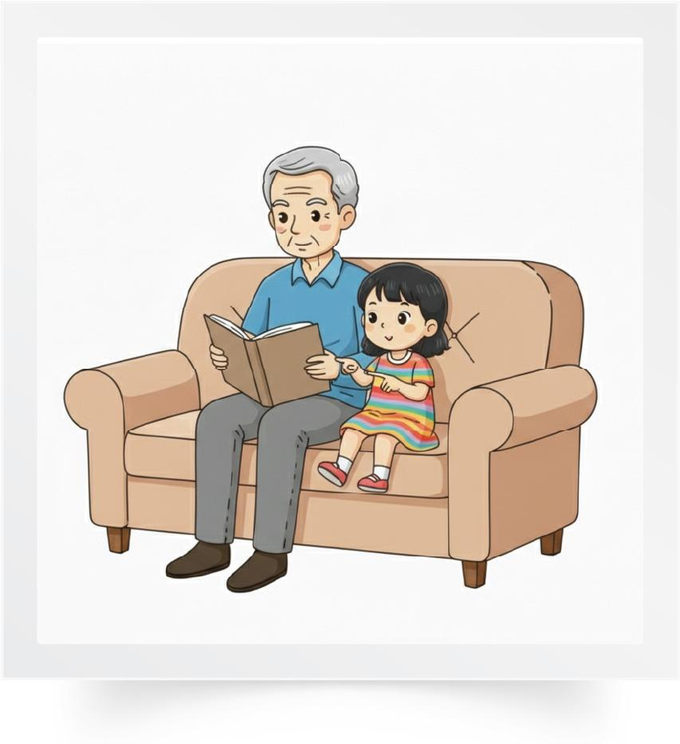
إختتام الحصة
قراءة إثرائية
أنشطة التوليف والدعم
الطلاقة
النشاط الاعتيادي
سأشير إلى الصورة وأنتم تقولون الجملة التي تعبر عنها الصورة.

Slide 27
إختتام الحصة
قراءة إثرائية
أنشطة التوليف والدعم
الطلاقة
النشاط الاعتيادي
من يقرأ؟
مُتَحَمِّسَةً
رافَقْتُ
تَعاوَنَ
مُتَشَوِّقَةً
مُغامَرَةٌ
أَجَّلَ

Slide 28
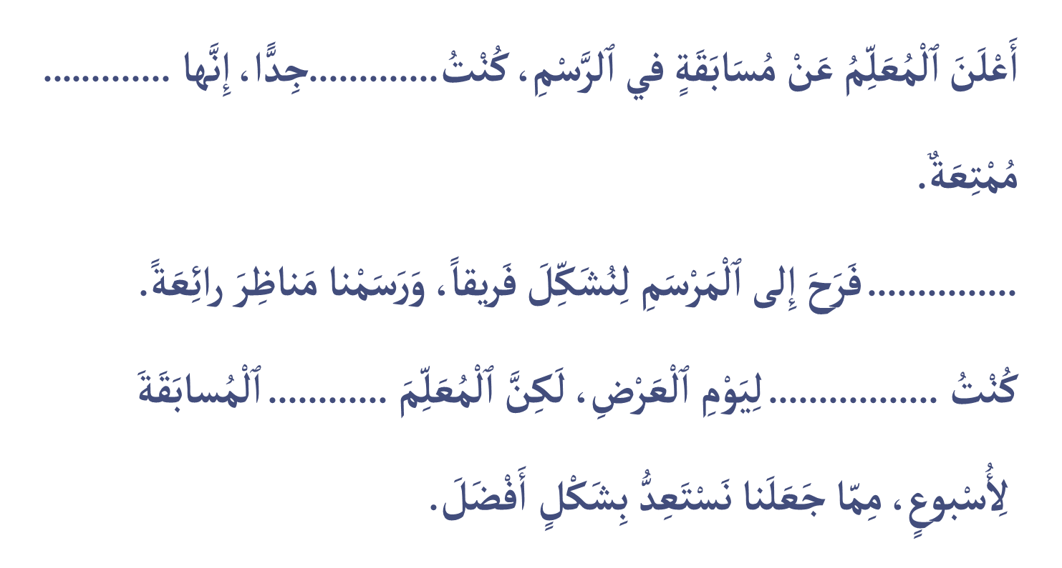
إختتام الحصة
قراءة إثرائية
أنشطة التوليف والدعم
الطلاقة
النشاط الاعتيادي
سنكمل هذه الفقرة بالكلمات المناسبة التالية : من يقرأ الكلمات
مُتَحَمِّسَةً
مُغامَرَةٌ
مُتَشَوِّقَةً
أَجَّلَ
رافَقْتُ

Slide 29
إختتام الحصة
قراءة إثرائية
أنشطة التوليف والدعم
الطلاقة
النشاط الاعتيادي
من يكمل الجملة الأولى؟ من يقرأ الجملة تامة؟
مُتَحَمِّسَةً
مُغامَرَةٌ
مُتَشَوِّقَةً
أَجَّلَ
رافَقْتُ
أَعْلَنَ ٱلْمُعَلِّمُ عَنْ مُسابَقَةٍ في ٱلرَّسْمِ، كُنْتُ ................. جِدًّا، إِنَّها..............مُمْتِعَةٌ.
مُتَحَمِّسَةً
مُغامَرَةٌ

Slide 30
إختتام الحصة
قراءة إثرائية
أنشطة التوليف والدعم
الطلاقة
النشاط الاعتيادي
من يكمل الجملة الموالية؟ من يقرأ الجملة تامة؟
مُتَحَمِّسَةً
مُغامَرَةٌ
مُتَشَوِّقَةً
أَجَّلَ
رافَقْتُ
............... صَديقَتي إِلى ٱلْمَرْسَمِ لِنُشَكِّلَ فَريقاً، وَرَسَمْنا مَناظِرَ رائِعَةً.
رافَقْتُ

Slide 31
إختتام الحصة
قراءة إثرائية
أنشطة التوليف والدعم
الطلاقة
النشاط الاعتيادي
من يكمل الجملة الأخيرة؟
مُتَحَمِّسَةً
مُغامَرَةٌ
مُتَشَوِّقَةً
أَجَّلَ
رافَقْتُ
أَجَّلَ
مُتَشَوِّقَةً
كُنْتُ ............. لِيَوْمِ ٱلْعَرْضِ، لَكِنَّ ٱلْمُعَلِّمَ ............ ٱلْمُسابَقَةَ لِأُسْبوعٍ، مِمّا جَعَلَنا نَسْتَعِدُّ بِشَكْلٍ أَفْضَلَ.

Slide 32
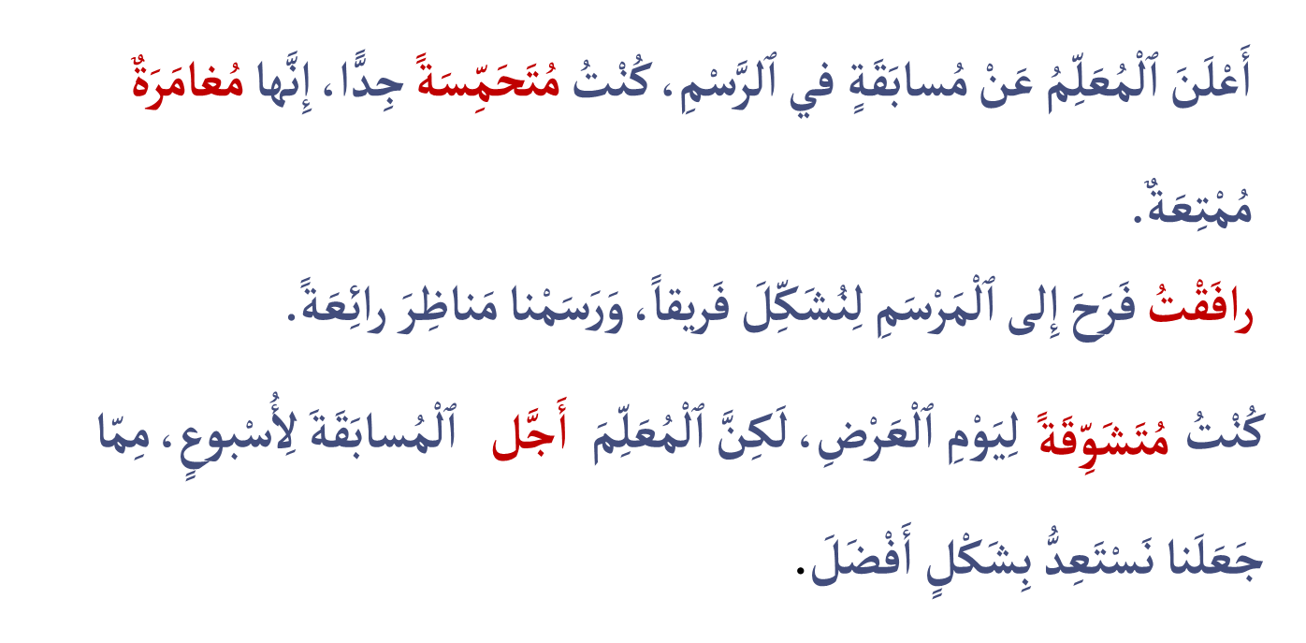
إختتام الحصة
قراءة إثرائية
أنشطة التوليف والدعم
الطلاقة
النشاط الاعتيادي
من يقرأ الفقرة؟

Slide 33


إختتام الحصة
قراءة إثرائية
أنشطة التوليف والدعم
الطلاقة
النشاط الاعتيادي
خذوا دفاتركم

Slide 34
إختتام الحصة
قراءة إثرائية
أنشطة التوليف والدعم
الطلاقة
النشاط الاعتيادي
انقلوا التمرين على دفاتركم؛ أكملوا الجملتين بما يناسب
اَلْمُغامَرَةُ .............
............... مُتَحَمِّسَةٌ .

Slide 35
إختتام الحصة
قراءة إثرائية
أنشطة التوليف والدعم
الطلاقة
النشاط الاعتيادي
صححوا.
اَلْمُغامَرَةُ مُمْتِعَةٌ.
اَلتِّلْميذَةُ مُتَحَمِّسَةٌ.

Slide 36
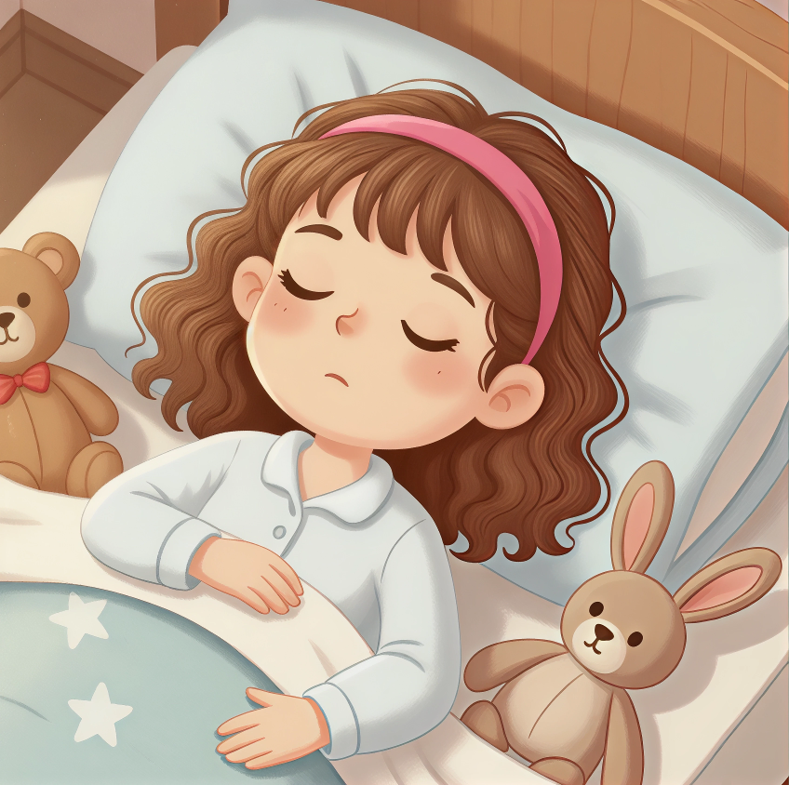
إختتام الحصة
قراءة إثرائية
أنشطة التوليف والدعم
الطلاقة
النشاط الاعتيادي
على دفاتركم؛ اكتبوا جملة من كلمتين تعبر عن الصورة.

Slide 37
إختتام الحصة
قراءة إثرائية
أنشطة التوليف والدعم
الطلاقة
النشاط الاعتيادي
صححوا
اَلْبِنْتُ نائِمَةٌ.

Slide 38
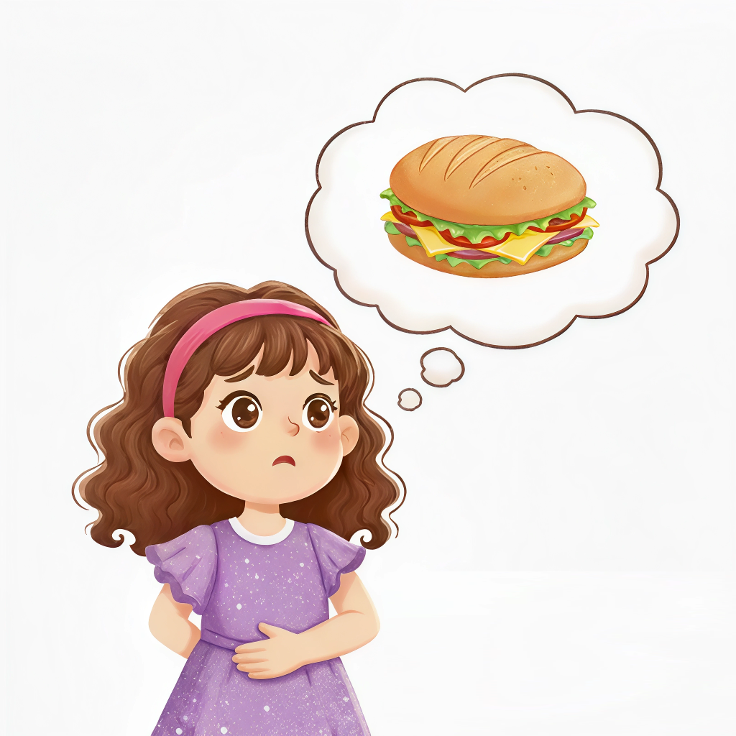
إختتام الحصة
قراءة إثرائية
أنشطة التوليف والدعم
الطلاقة
النشاط الاعتيادي
اكتبوا جملة من كلمتين تعبر عن الصورة.

Slide 39
إختتام الحصة
قراءة إثرائية
أنشطة التوليف والدعم
الطلاقة
النشاط الاعتيادي
صححوا
اَلْفَتاةُ جائِعَةٌ.

Slide 40

قراءة إثرائية
- 04 قراءة إثرائية
الدودة القارئة: التوقع والتحقق

Slide 41
إختتام الحصة
قراءة إثرائية
أنشطة التوليف والدعم
الطلاقة
النشاط الاعتيادي
ستتعرفون اليوم أولَ قصة للقراءة الإثرائية.
عنوان هذه القصة هو "الدودة القارئة"

Slide 42


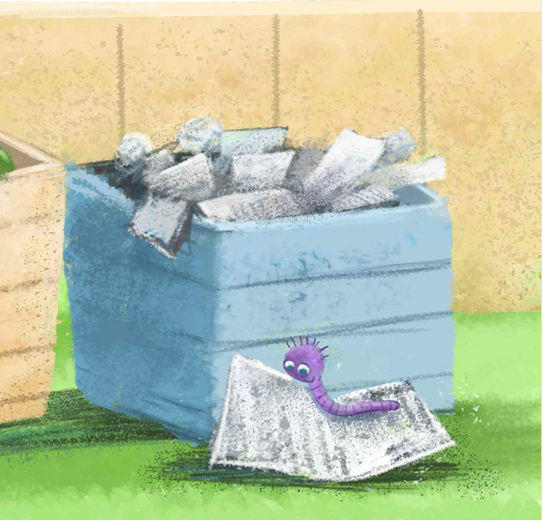
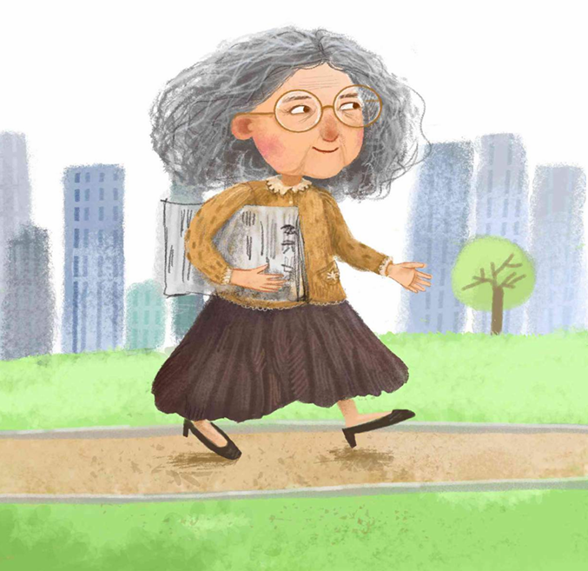
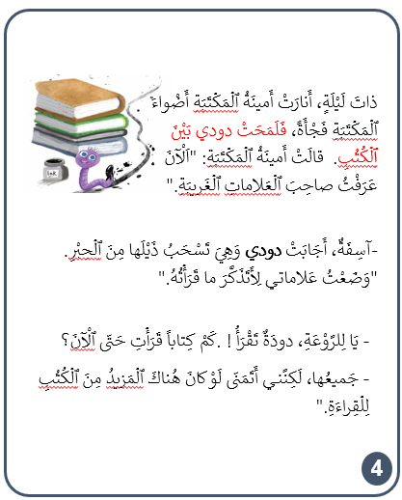
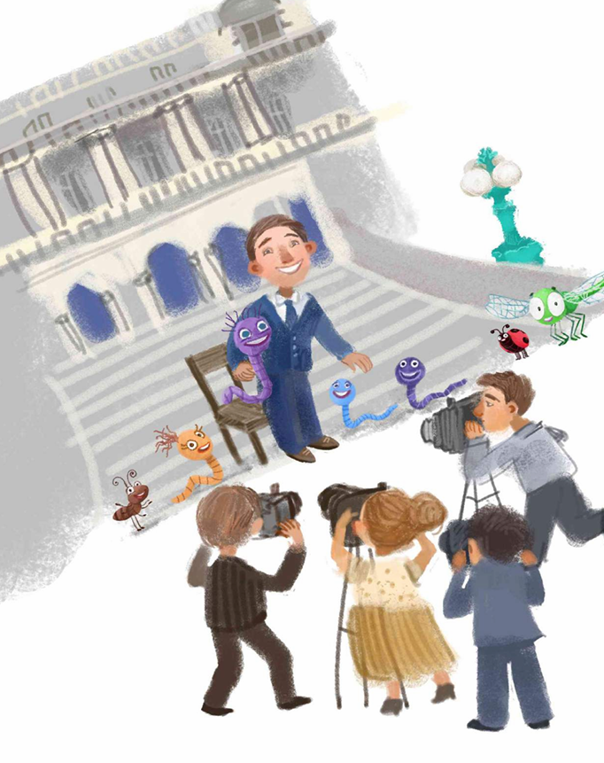
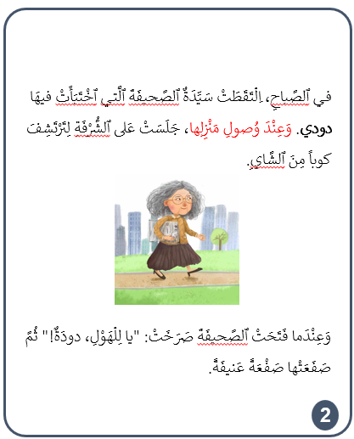
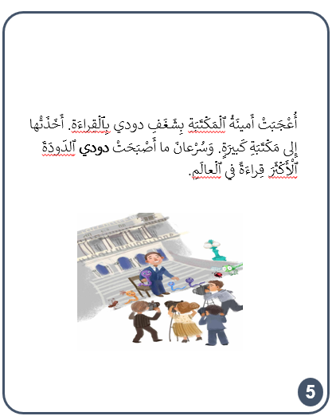
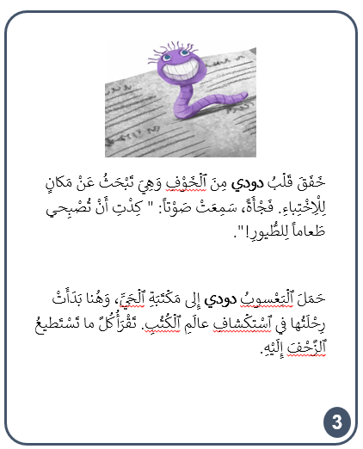
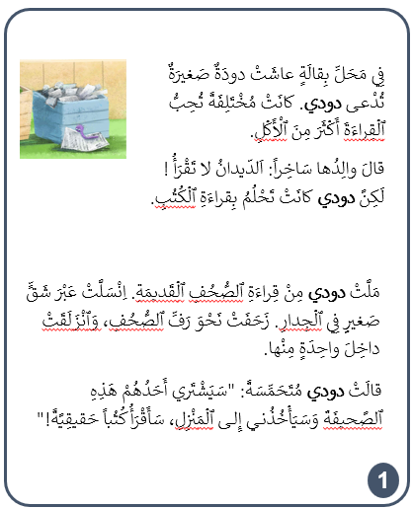
إختتام الحصة
قراءة إثرائية
أنشطة التوليف والدعم
الطلاقة
النشاط الاعتيادي
احسبوا عدد صفحات القصة.

Slide 43
إختتام الحصة
قراءة إثرائية
أنشطة التوليف والدعم
الطلاقة
النشاط الاعتيادي
انظروا إلى الصورة واقرؤوا العنوان. ما هو توقعكم حول مضمون الحكاية؟

Slide 44
إختتام الحصة
قراءة إثرائية
أنشطة التوليف والدعم
الطلاقة
النشاط الاعتيادي
للتحقق من توقعاتكم. سأقرأ أولا القصة. تابعوا معي.

Slide 45
إختتام الحصة
قراءة إثرائية
أنشطة التوليف والدعم
الطلاقة
النشاط الاعتيادي
يقرأ الأستاذ.
في مَحَلِّ بِقالَةٍ عاشَتْ دودَةٌ صَغيرَةٌ تُدْعـــى دودي. كانَتْ مُخْتَلِفَةً تُحِبُّ ٱلْقِراءَةَ أَكْثَرَ مِنَ ٱلْأَكْلِ.
قالَ والِدُها ساخِراً: اَلدّيدانُ لا تَقْرَأُ ! لَكِنَّ دودي كانَتْ تَحْلُمُ بِقراءَةِ ٱلْكُتُبِ.
مَلَّتْ دودي مِنْ قِراءَةِ ٱلصُّحُفِ ٱلْقَديمَةِ. اِنْسَلَّتْ عَبْرَ شَقٍّ صَغيرٍ في ٱلْجِدارِ. زَحَفَتْ نَحْوَ رَفِّ ٱلصُّحُفِ، وَٱنْزَلَقَتْ داخِلَ واحِدَةٍ مِنْها.
قالَتْ دودي مُتَحَمِّسَةً: سَيَشْتَري أَحَدُهُمْ هَذِهِ ٱلصَّحيفَةَ وَسَيَأْخُذُنــــي إِلــــى ٱلْمَنْزِلِ، سَأَقْرَأُ كُتُباً حَقيقِيَّةً!"

Slide 46
إختتام الحصة
قراءة إثرائية
أنشطة التوليف والدعم
الطلاقة
النشاط الاعتيادي
يتابع الأستاذ القراءة.
فـــي ٱلصَّباحِ، ِالْتَقَطَتْ سَيِّدَةٌ ٱلصَّحيفَةَ ٱلَّتـــي ٱخْتَبَأَتْ فيها دودي. وَعِنْدَ وُصولِ مَنْزِلِها، جَلَسَتْ عَلى ٱلشُّرْفَةِ لِتَرْتَشِفَ كوباً مِنَ ٱلشّايِ.
وَعِنْدَما فَتَحَتِ ٱلصَّحيفَةَ صَرَخَتْ: "يا لِلْهَوْلِ، دودَةٌ!" ثُمَّ صَفَعَتْها صَفْعَةً عَنيفَةً.

Slide 47
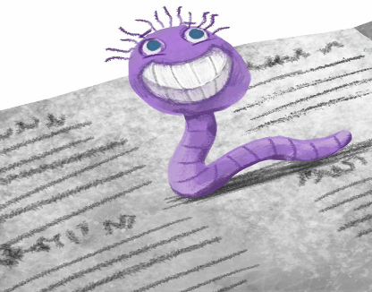
إختتام الحصة
قراءة إثرائية
أنشطة التوليف والدعم
الطلاقة
النشاط الاعتيادي
يتابع الأستاذ القراءة.
خَفَقَ قَلْبُ دودي مِنَ ٱلْخَوْفِ وَهِيَ تَبْحَثُ عَنْ مَكانٍ لِلاِخْتِباءِ. فَجْأَةً، سَمِعَتْ صَوْتاً:
كِدْتِ أَنْ تُصْبِحــي طَعاماً لِلطُّيورِ!.
حَمَلَ ٱلْيَعْسوبُ دودي إِلى مَكْتَبَةِ ٱلْحَيِّ، وَهُنا بَدَأَتْ رِحْلَتُها في ٱسْتِكْشافِ عالَمِ ٱلْكُتُبِ. تَقْرَأُ كُلَّ ما تَسْتَطيعُ ٱلزَّحْفَ إِلَيْهِ.

Slide 48
إختتام الحصة
قراءة إثرائية
أنشطة التوليف والدعم
الطلاقة
النشاط الاعتيادي
يتابع الأستاذ القراءة.
ذاتَ لَيْلَةٍ، أَنارَتْ أَمينَةُ ٱلْمَكْتَبَةِ أَضْواءَ ٱلْمَكْتَبَةِ فَجْأَةً، فَلَمَحَتْ دودي بَيْنَ ٱلْكُتُبِ. قالَتْ أَمينَةُ ٱلْمَكْتَبَةِ: اَلْآنَ عَرَفْتُ صاحِبَ ٱلْعَلاماتِ ٱلْغَريبَةِ.
-آسِفَةٌ، أَجابَتْ دودي وَهِيَ تَسْحَبُ ذَيْلَها مِنَ ٱلْحِبْرِ. وَضَعْتُ عَلاماتـــي لِأَتَذَكَّرَ ما قَرَأْتُهُ.
- يَا لَلرَّوْعَةِ! دودَةٌ تَقْرَأُ. كَمْ كِتاباً قَرَأْتِ حَتّى ٱلْآنَ؟
- جَميعُها، لَكِنَّنــــي أَتَمَنّى لَوْ كانَ هُناكَ ٱلْمَزيدُ مِنَ ٱلْكُتُبِ لِلْقِراءَةِ.

Slide 49
إختتام الحصة
قراءة إثرائية
أنشطة التوليف والدعم
الطلاقة
النشاط الاعتيادي
يتابع الأستاذ القراءة.
أُعْجِبَتْ أَمينَةُ ٱلْمَكْتَبَةِ بِشَغَفِ دودي بِــٱلْقِراءَةِ. أَخَذَتْها إِلى مَكْتَبَةِ كَبيرَةٍ. وَسُرْعانَ ما أَصْبَحَتْ دودي ٱلدّودَةَ ٱلْأَكْثَرَ قِراءَةً في ٱلْعالَمِ.

Slide 50
إختتام الحصة
قراءة إثرائية
أنشطة التوليف والدعم
الطلاقة
النشاط الاعتيادي
من منكم كان توقعه قريبا للقصة.

Slide 51
إختتام الحصة
قراءة إثرائية
أنشطة التوليف والدعم
الطلاقة
النشاط الاعتيادي
أين تسكن دودي؟ وماذا كانت تحب؟

Slide 52

إختتام الحصة
قراءة إثرائية
أنشطة التوليف والدعم
الطلاقة
النشاط الاعتيادي
في الحصة المقبلة، سنعود إلى قصة الدودة القارئة وستتعرفونها أكثر.

Slide 53
اختتام الحصة
اختتام الحصة
ماذا تعلمتم اليوم؟
واجباتكم المنزلية.

Slide 54
اختتام الحصة
قراءة إثرائية
أنشطة التوليف والدعم
الطلاقة
النشاط الاعتيادي
في هذه الحصة قمنا بمراجعة دروسنا السابقة.
وتعرفنا قصةَ الدودة القارئة.

Slide 55
اختتام الحصة
قراءة إثرائية
أنشطة التوليف والدعم
الطلاقة
النشاط الاعتيادي
ارسموا الدودة القارئة في دفاتركم

Slide 56
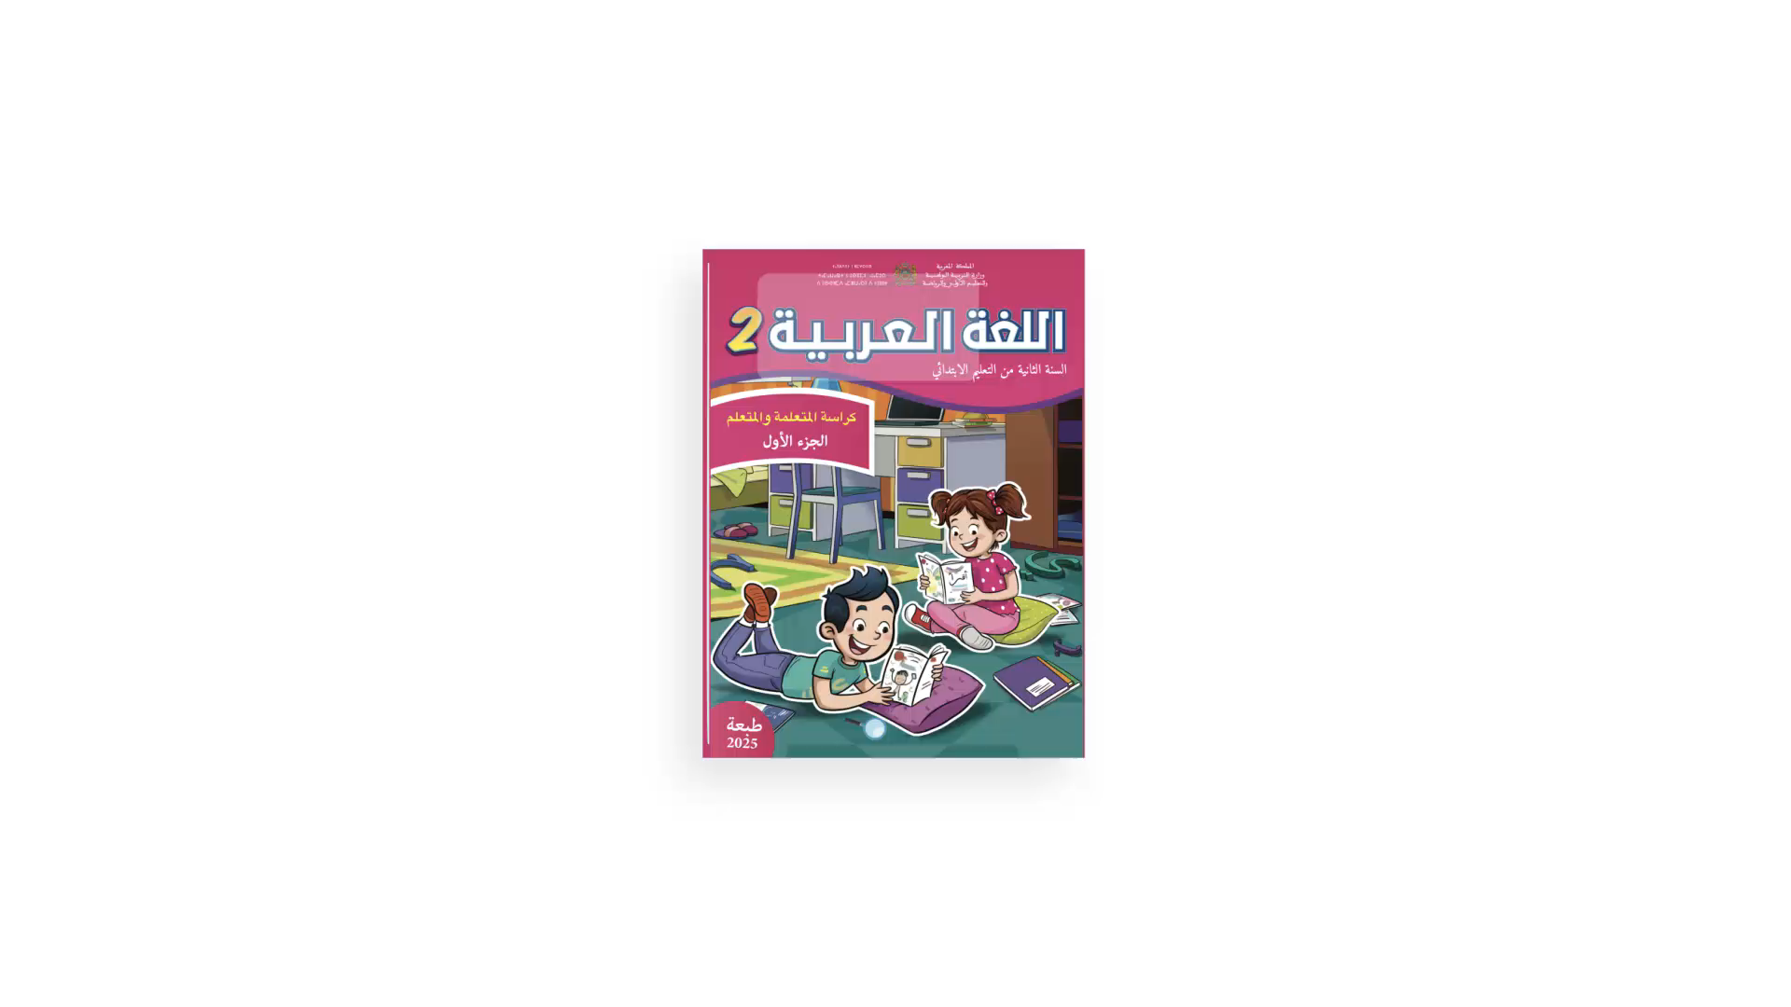
إلى اللقاء في الحصة المقبلة
اختتام الحصة
قراءة إثرائية
أنشطة التوليف والدعم
الطلاقة
النشاط الاعتيادي

Slide 57

بناء على إنجازات المتعلمين خلال الممارسة المستقلة
ما تقديرك لنسبة التحكم في هدف الدرس؟
تسجل النسبة على صفحة اليوم من مذكرة الأستاذ.

